Slide 1
Resolvendo RegEx com
Algoritmos Genéticos
Por Robson Pandolfi

Slide 2
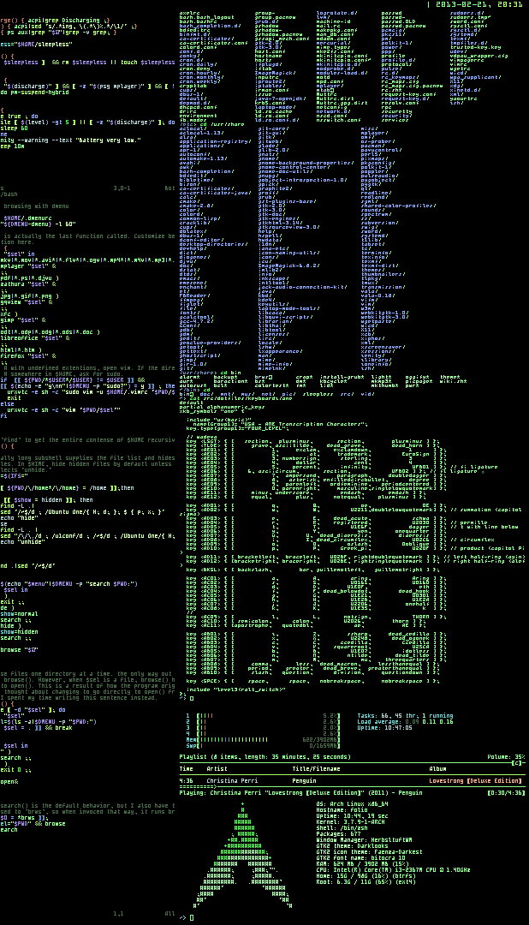
Objetivo
Desenvolver um AG para resolver uma expressão regular (RegEx)
A RegEx deve identificar todos os itens em um set pré-definido
Os itens que não estiverem no set também devem ser identificados

Slide 3
Regular expressions
Forma de identificar cadeias de caracteres específicas
Podem ser palavras, caracteres particulares ou padrões
Derivados do trabalho do matemático Stephen Cole Kleene, criador da álgebra de conjuntos regulares
Serviu de base para os primeiros algoritmos de busca

Slide 4
Regular expressions: usos
Busca e substituição de expressões em editores de texto
Validação de formatos de texto
Realce de sintaxe
Filtragem de informação
Busca de padrões específicos em tarefas como a raspagem de dados da web

Slide 5
Regular expressions: padrões
Barra vertical (|) separa alternativas
? Indica que há zero ou uma ocorrência do elemento precedente
* indica que há zero ou mais ocorrências do elemento precedente (ab*c: "ac", "abc", "abbc")
+ indica que há uma ou mais ocorrências do elemento precedente (ab+c: "abc", "abbc", "abbbc", mas não "ac"

Slide 6
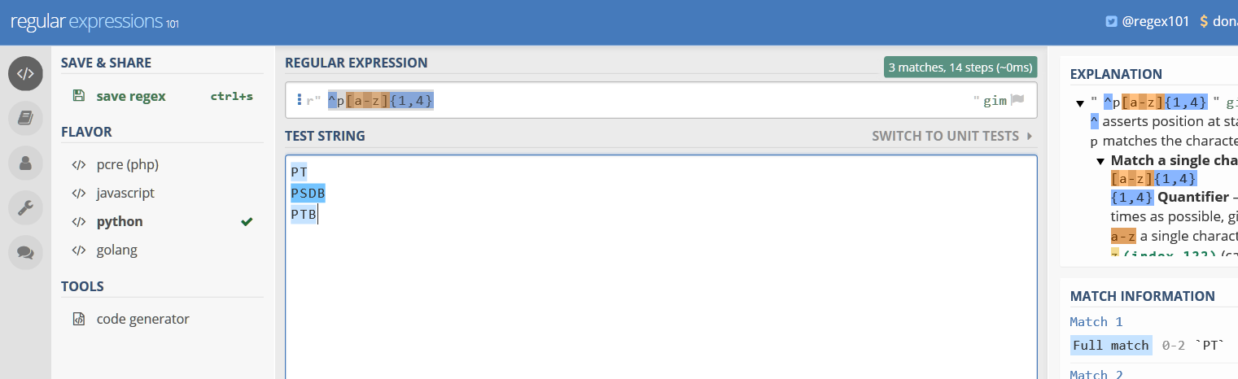

Slide 7
Possíveis usos combinados com AG
Geração automática de expressões regulares
Extração automática de dados da web
Detecção e bloqueio de spam
Aprendizado de padrões de texto a estratégia de dividir para conquistar

Slide 8
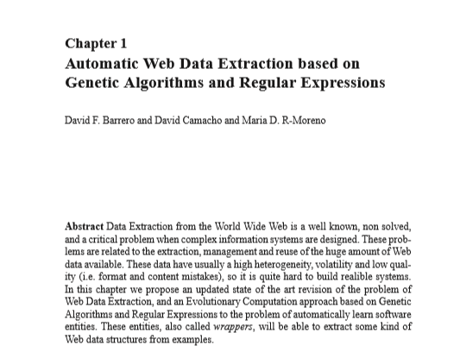

Slide 9
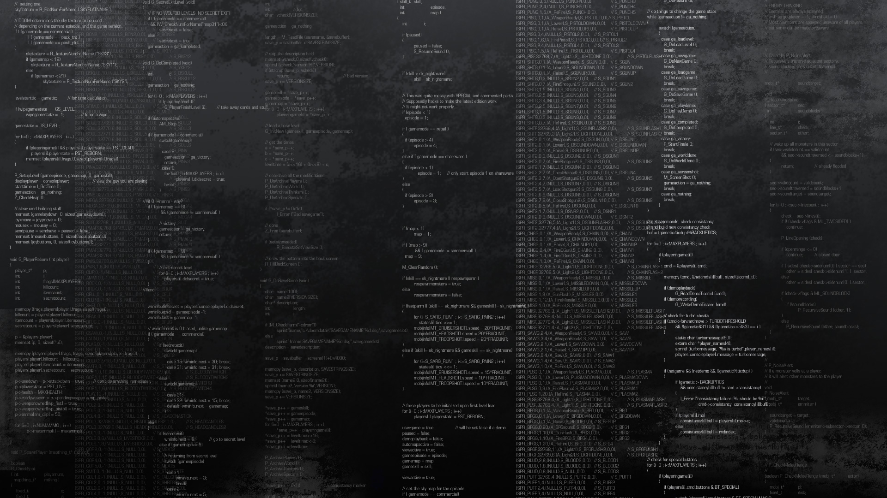
O projeto

Slide 10
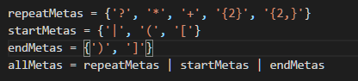
Padrões no AG
Expressões foram definidas como variáveis globais dentro do algoritmo genético

Slide 11
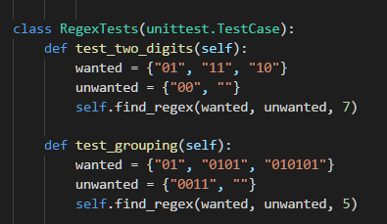
Teste de Padrões no AG
Strings que batem e não batem são definidas por meio de um teste.

Slide 12
Função de fitness
A função de fitness compila a expressão regular para verificar se é válida ou não
Se for, determina o fitness da RegEx gerada computando o número de combinações exatas encontradas

Slide 13
Função de fitness
O AG usa o fitness porque há múltiplos objetivos:
Maximizar o número de strings desejáveis que batem
Minimizar o número de strings indesejáveis que batem
Minimizar o tamanho da expressão regular

Slide 14
Função de fitness
A função de comparação primeiro combina o número de strings desejáveis que não foram encontradas com o número de strings indesejáveis encontradas
Quando o valor difere, o AG deve manter o cromossomo com o menor total

Slide 15
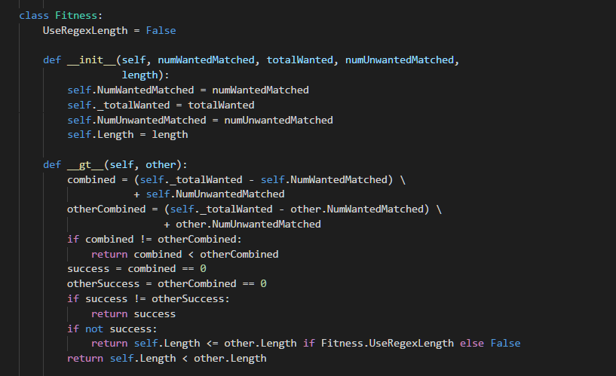
Quando a RegEx falha em encontrar uma ou mais strings desejáveis, ou encontra uma ou mais strings indesejáveis, o algoritmo deve manter a RegEx mais nova. Isso previne um cromossomo pior fique sendo mantido.
Do contrário, o algoritmo escolhe a RegEx mais curta

Slide 16
Mutação
O algoritmo genético precisa alterar a largura da expressão regular
A função e mutação tem um loop que para quando produz uma sequência de genes com fitness melhorado

Slide 17
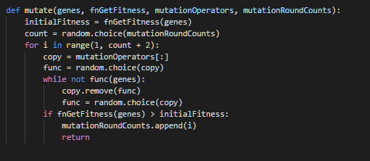
O número de vezes que o loop é executado é adaptativo, baseado na contagem de sucessos
O operador retorna um valor booleano indicando se pode ou não fazer a mudança. Se não, o operadr é removido da cópia temporária e não será tentado novamente no próximo loop
A cada loop é feita uma cópia dos operadores. Um é selecionado e usado para tentar modificar a sequência de genes
Quando o operador faz a mudança, o fitness é comparado com o fitness inicial. Se o fitness for melhorado, a contagem do loop é atualizada e o loop para
A função de mutação recebe uma lista de operadores que podem ser usados para modificar a sequência de genes

Slide 18
Operadores de mutação
Os operadores de mutação padrão são: add, remove, replace, swap e move
Os parâmetros específicos das funções são providos quando a lista dos operadores de mutação é criada

Slide 19
Teste
O teste começa com uma função que adiciona as letras únicas das strings desejadas para o set de tokens que o algoritmo irá para construir a RegEx
Depois vêm as funções de auxílio (fnDisplay, fnGetFitness, fnMutate)
Finalmente, a definição da função de teste propriamente dita

Slide 20


Slide 21
Resultado

Slide 22
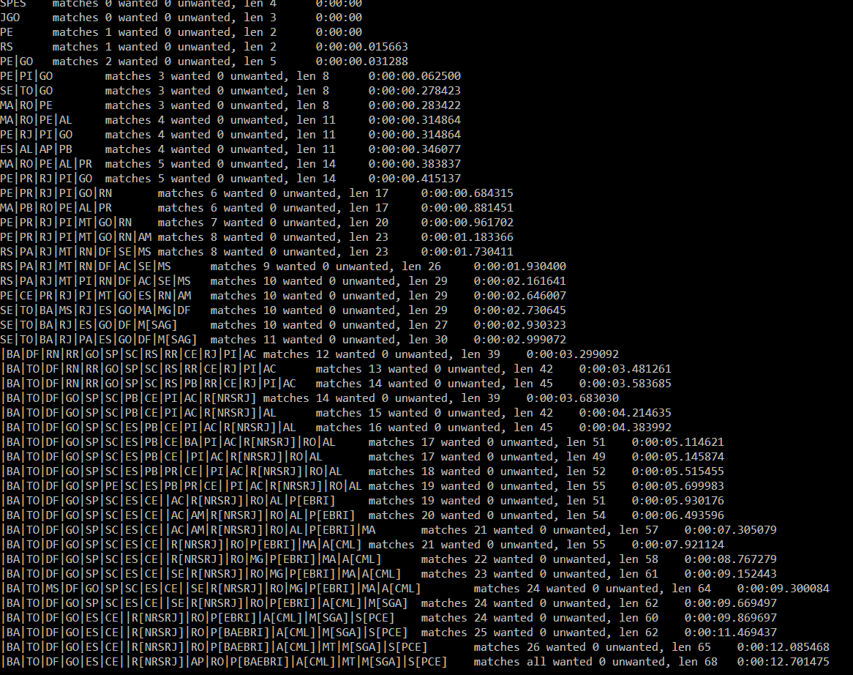

Slide 23
Resolvendo RegEx com
Algoritmos Genéticos
Código fonte: https://github.com/cyslug/geneticRegEx
Referências
SHEPPARD, Clinton. Genetic Algorithms with Python. Austin, Clincon sheppard: 2016.
Outras fontes consultadas
Genetic programming meets regular expressions
Automatic Web Data Extraction based on Genetic Algorithms and Regular Expressions
Automatic Generation of Regular Expressions from Examples with Genetic Programming

